Slide 1
Diagnóstico de Salud y Ruta de Rentabilidad - Tinvest
Juan David Rincón

Slide 2
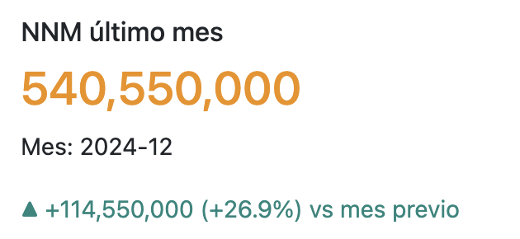
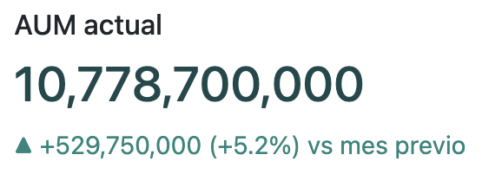
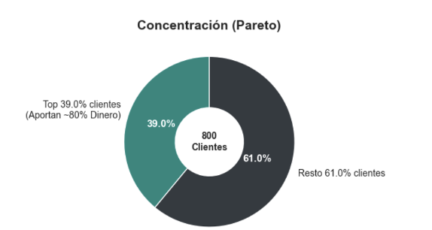
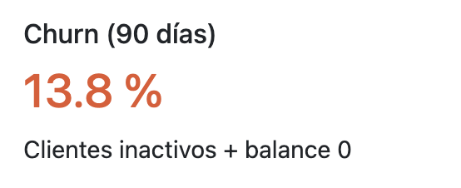
Kpis Tinvest

Slide 3
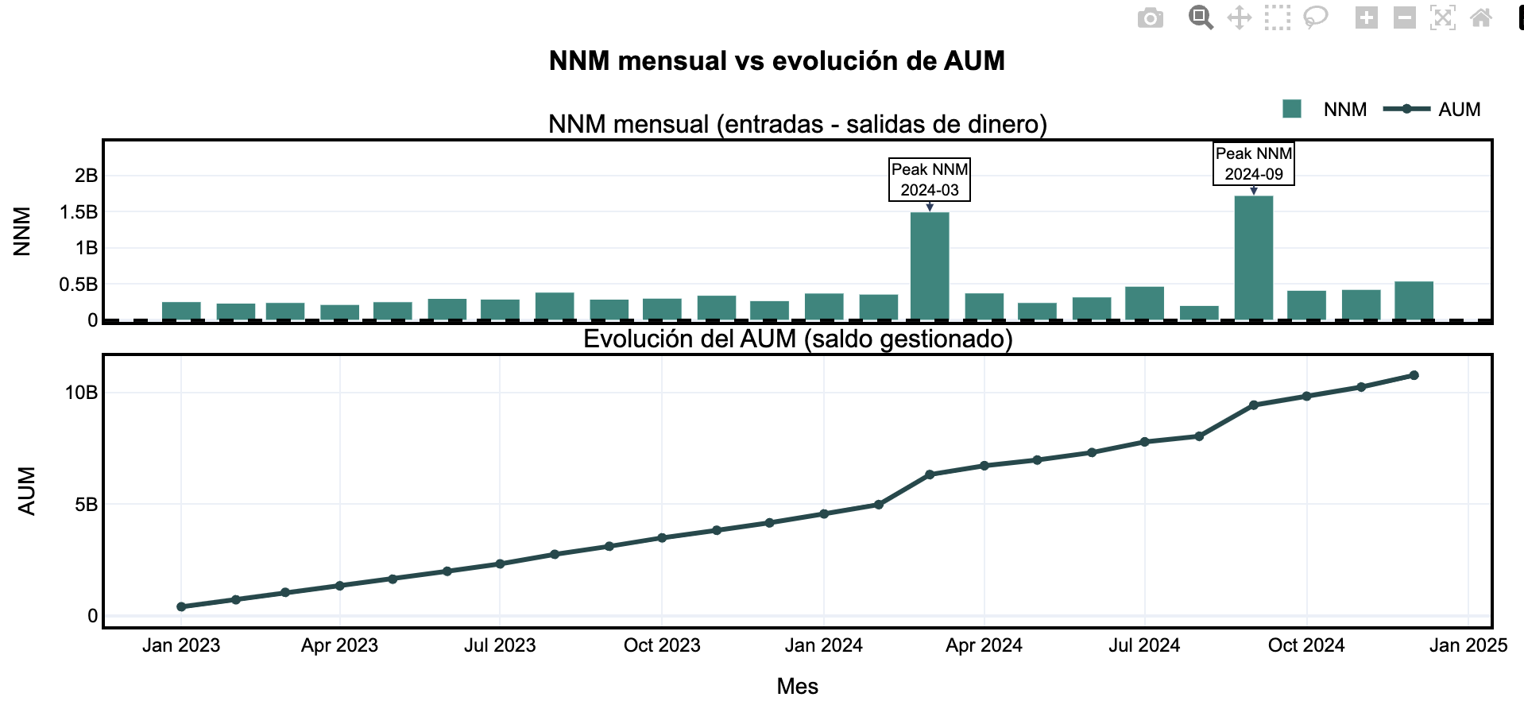
¿Cómo estamos?

Slide 4
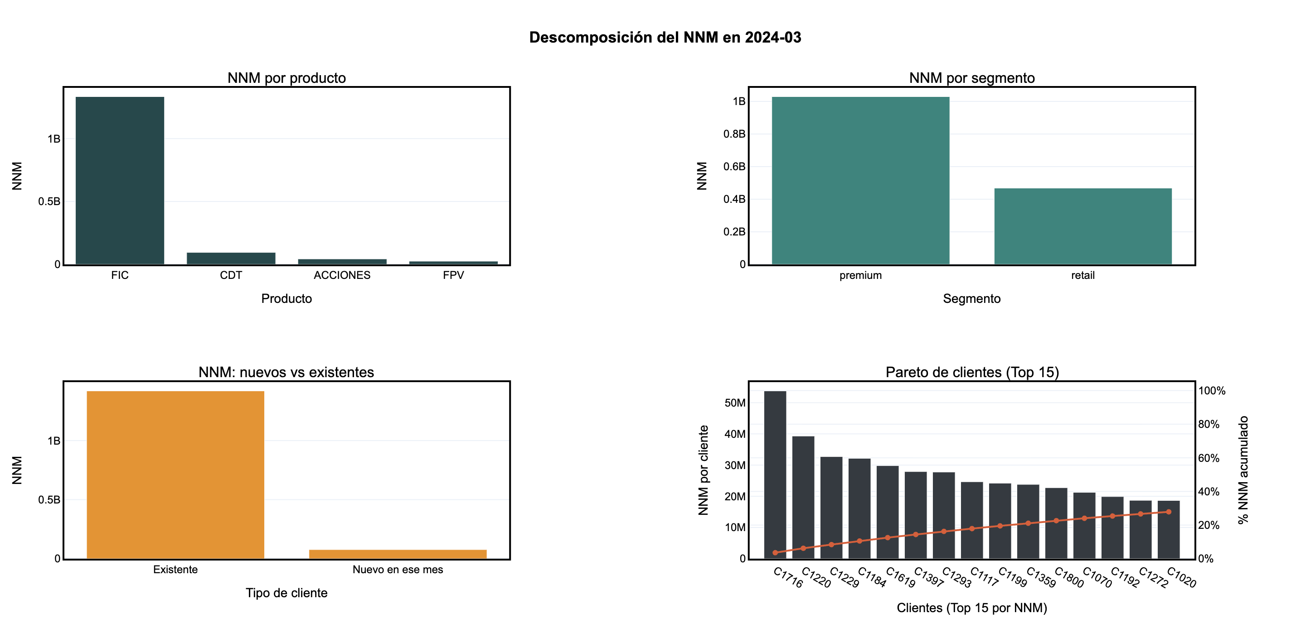
Entendamos los casos anómalos Marzo 2024

Slide 5
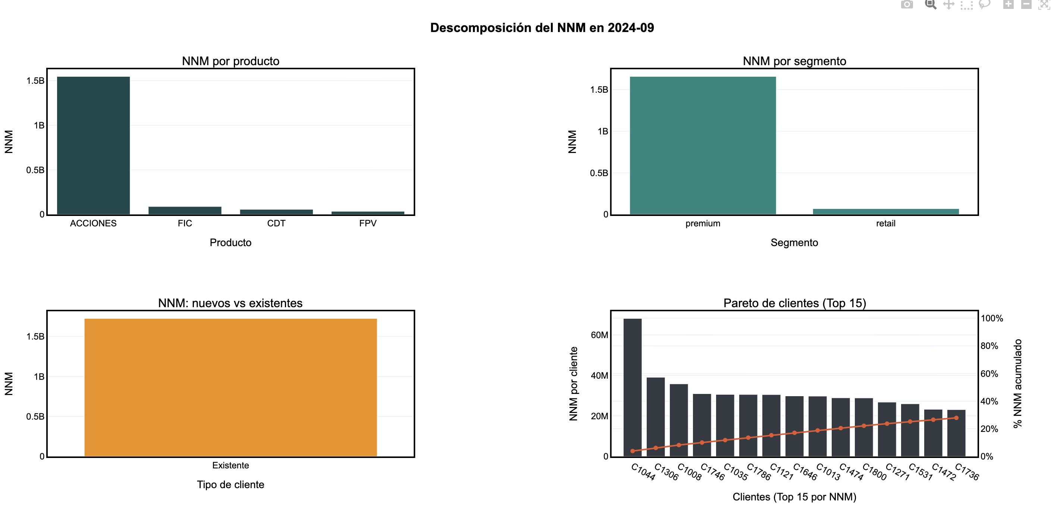
Entendamos los casos anómalos Septiembre 2024

Slide 6
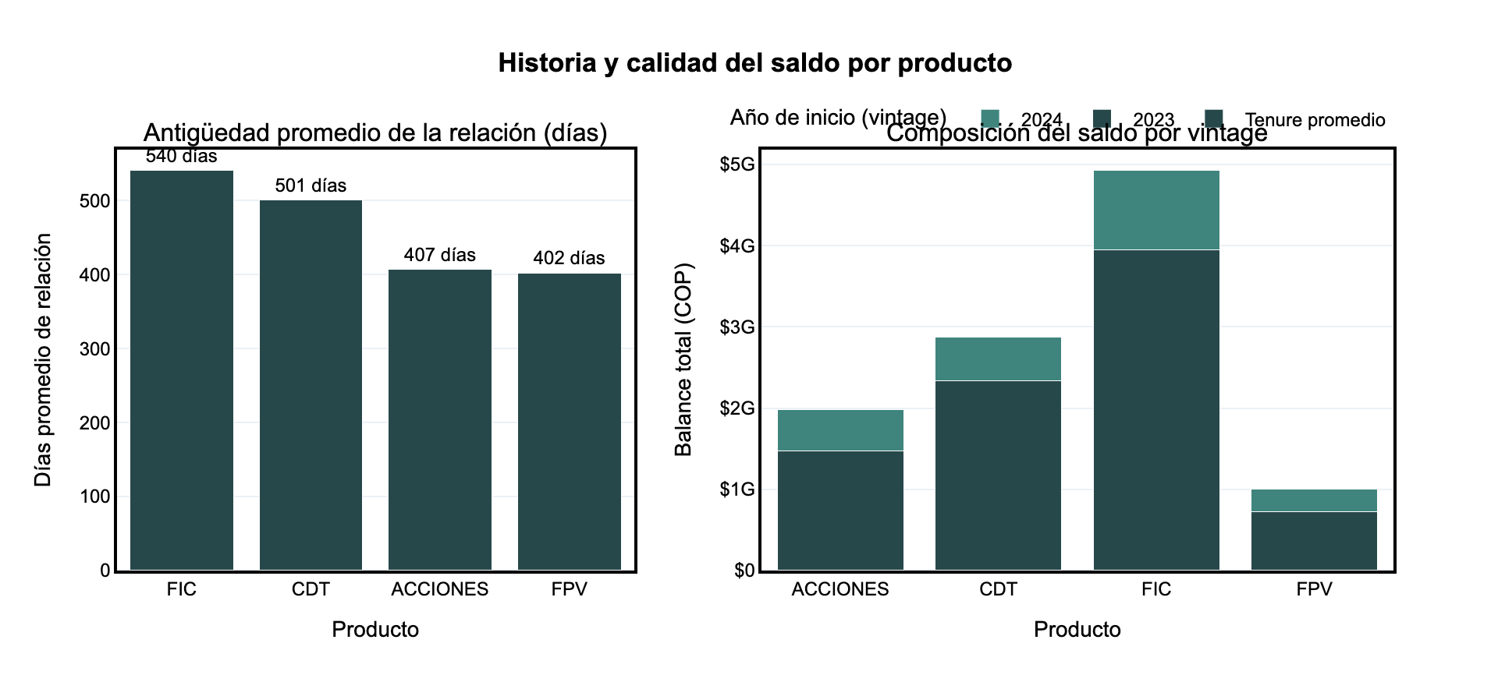
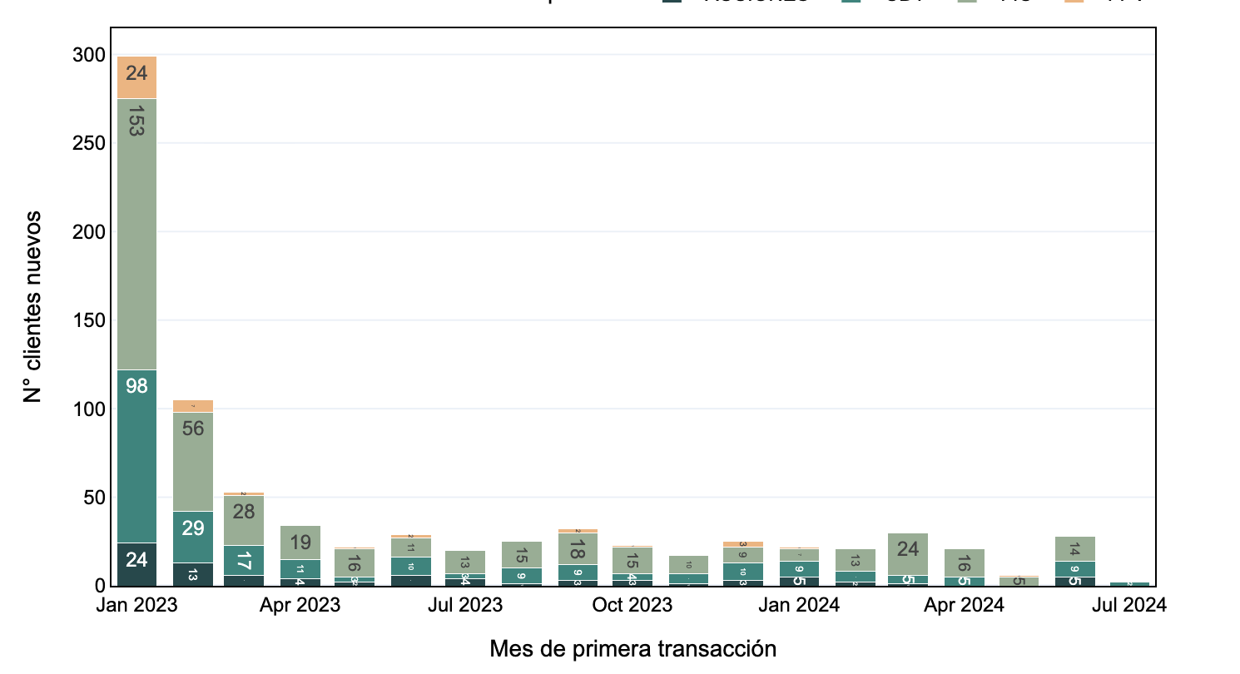
Historia Clientes nuevos/Productos

Slide 7
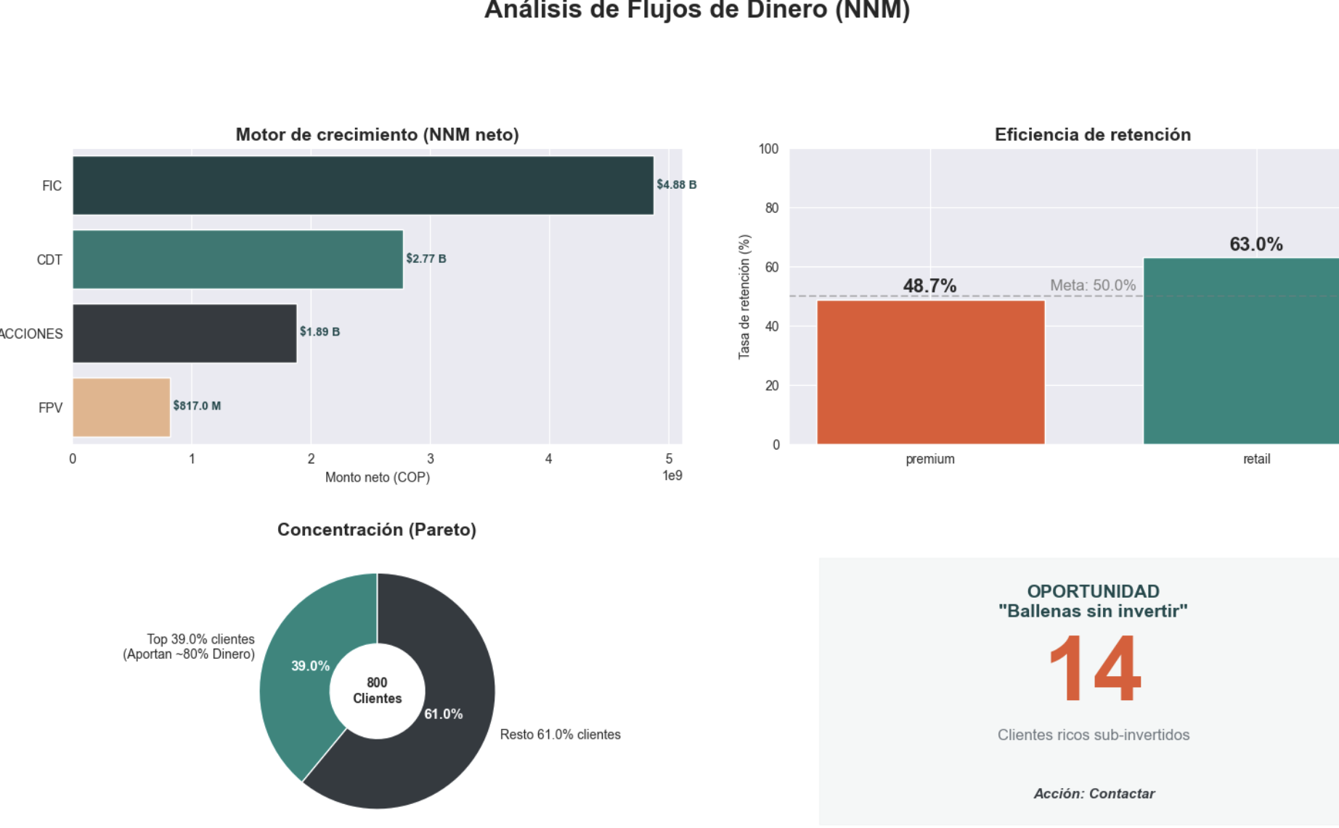
El motor de crecimiento funciona, pero el tanque tiene fugas en el segmento más valioso.

Slide 8
¿Cómo definimos el churn? ¿Cuántos días de inactividad y qué saldo mínimo marcan que un cliente ya desertó?

Slide 9
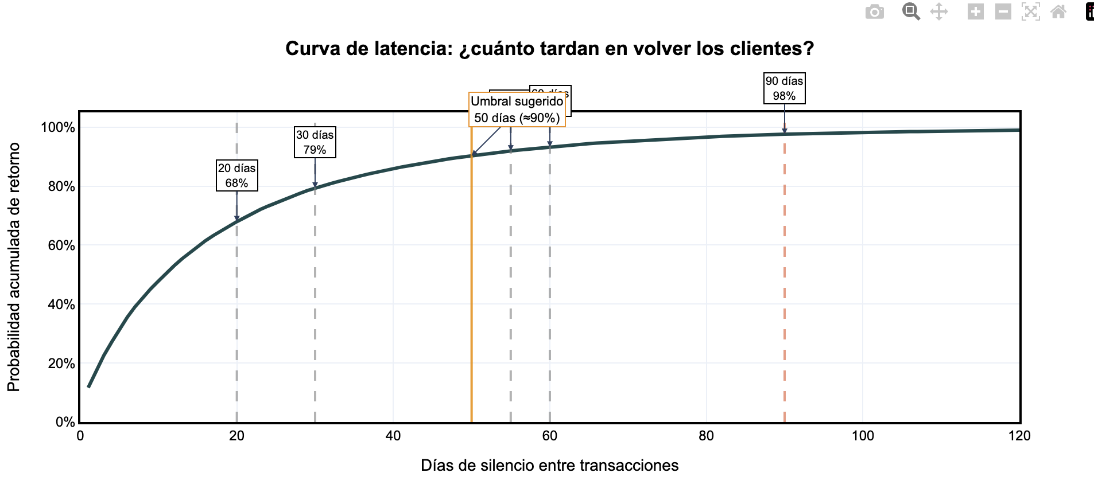
Gráfica de la curva de latencia (días de silencio vs prob. de retorno)
Tiempo promedio de silencio: 20.0 días (Tomando todas las transacciones)

Slide 10
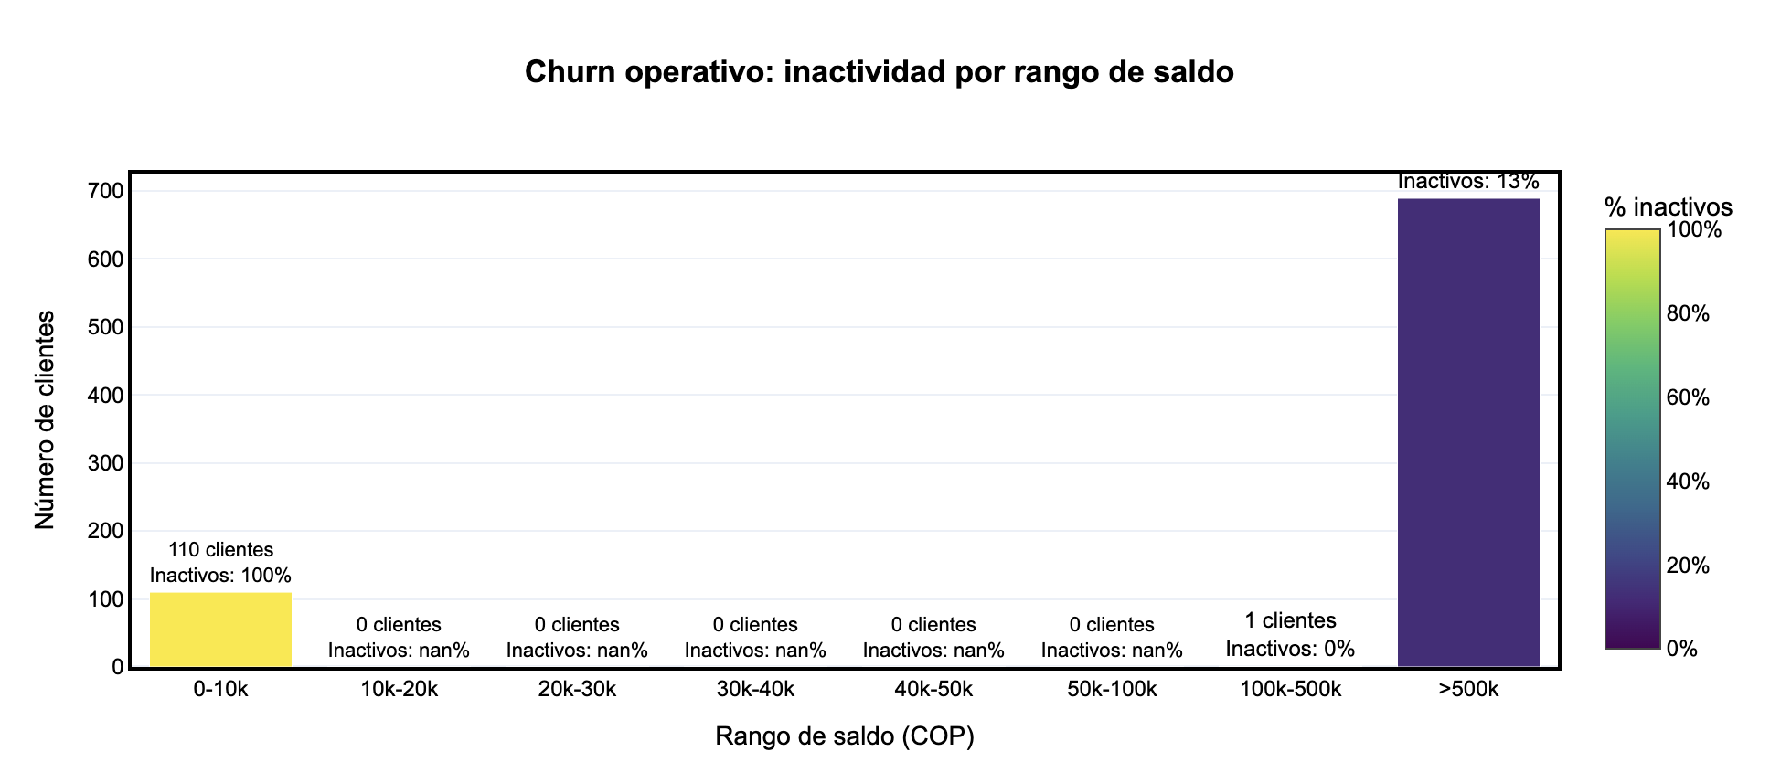
Cuanto es lo mínimo en saldo para marcar inactividad

Slide 11
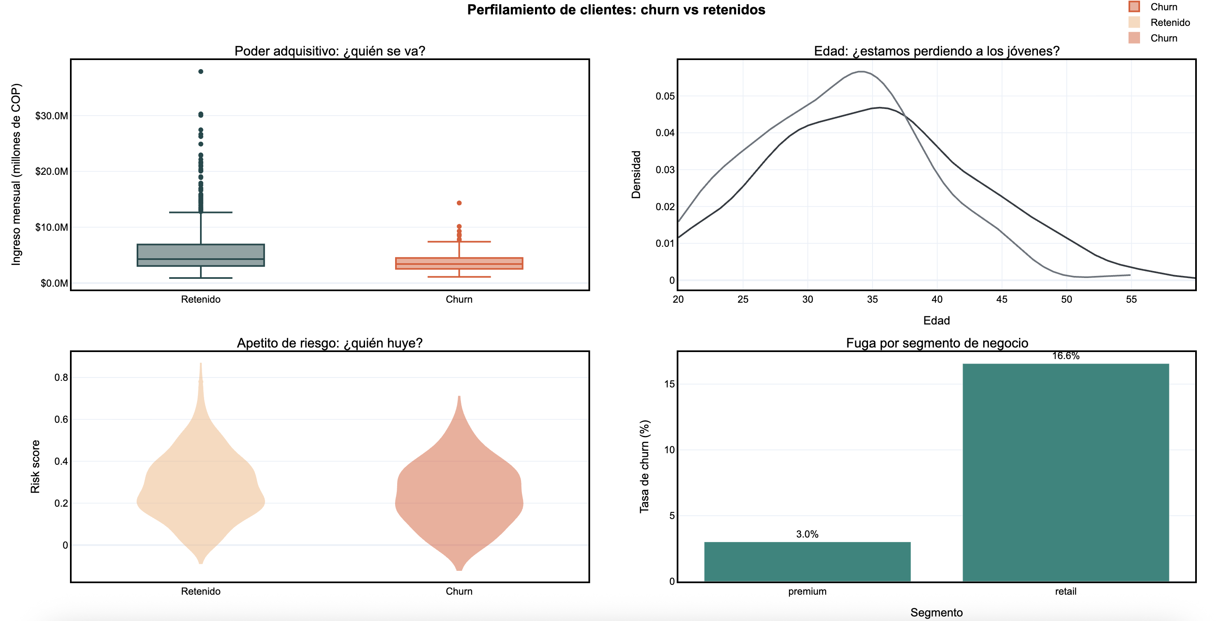
Perfil de clientes que no logran ser retenidos

Slide 12
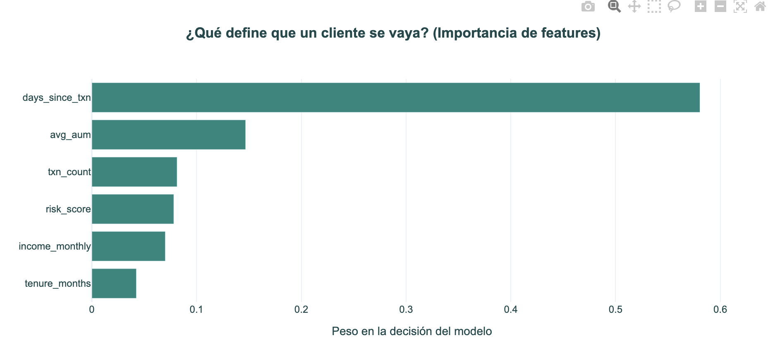
¿Qué variables impactan en la clasificación de un churn?

Slide 13
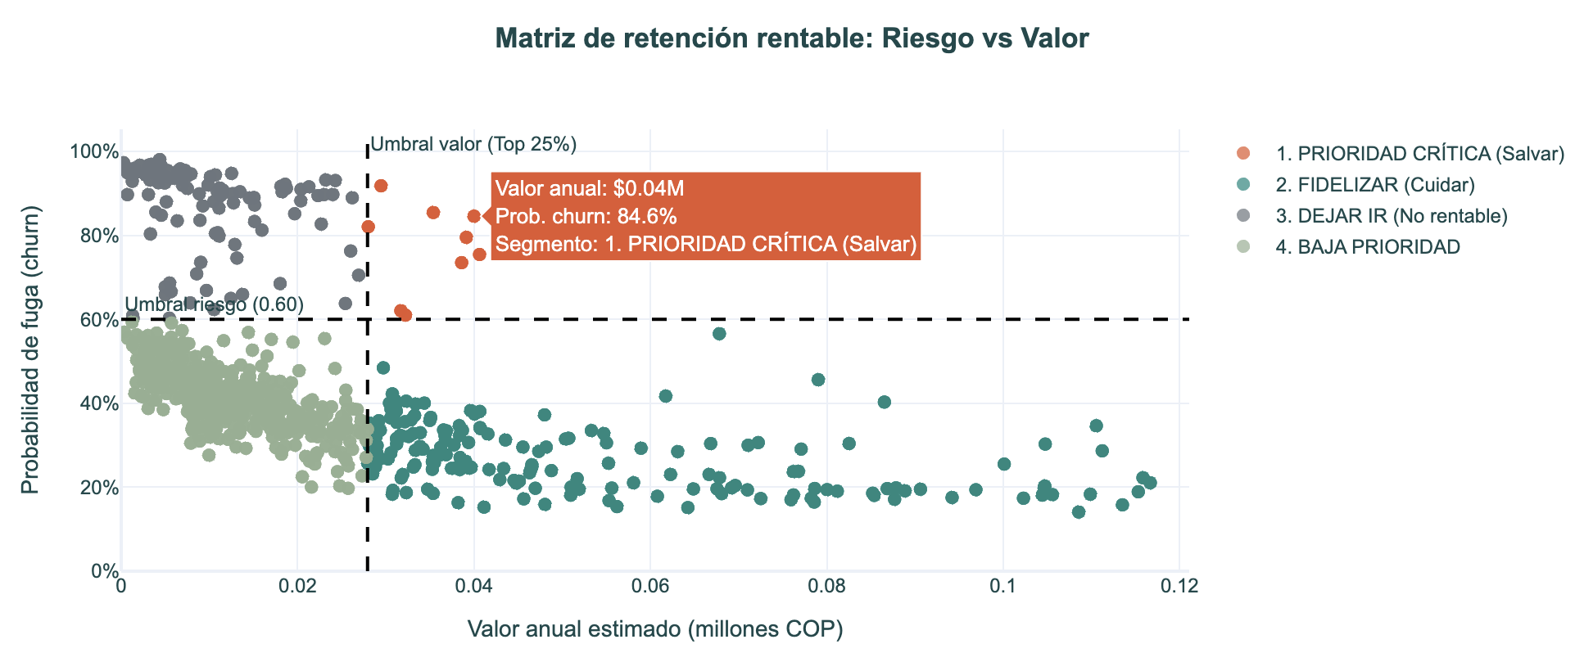
¿Cuáles son los clientes que con riesgo de churn y deben ser salvados?

Slide 14
Conclusiones Accionables
Growth Inmediato: Activar comercialmente a las 14 ‘Ballenas sin invertir’.
Urgencia de Producto: Intervenir urgentemente el FPV con incentivos de permanencia o de cruce de producto.
Fuga Premium: Crear un producto de inversión exclusivo para el segmento Premium que detenga su baja retención de capital.
Eficiencia en reducir Churn: El modelo de churn permite priorizar a clientes con alta probabilidad de fuga y alto valor, que son los que realmente vale la pena salvar.
Campañas: La curva de latencia permite conocer a tiempo los clientes que están demorados en realizar transacciones, si el cliente es VIP incentivarlo mover su dinero a tiempo.
No hay clientes nuevos del mediados del 2024. Se debe capturar nuevos clientes.

